Slide 1
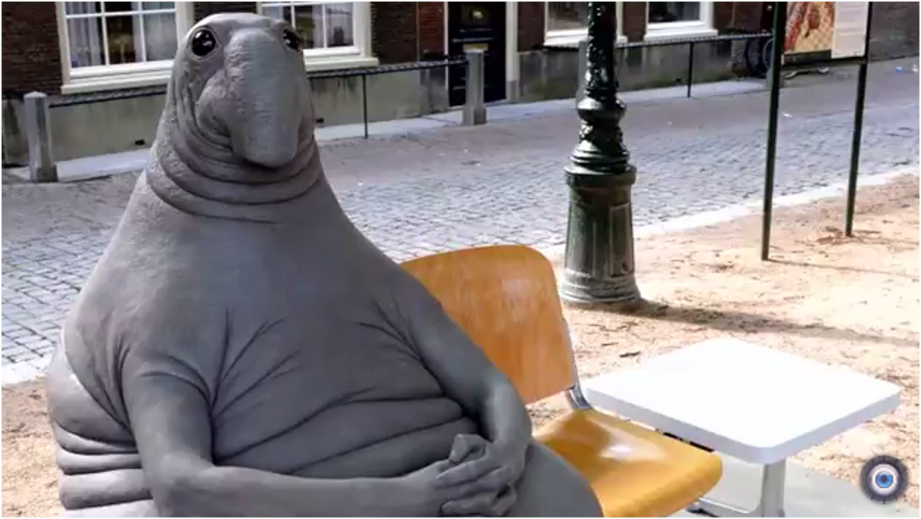
Ждун

Slide 2
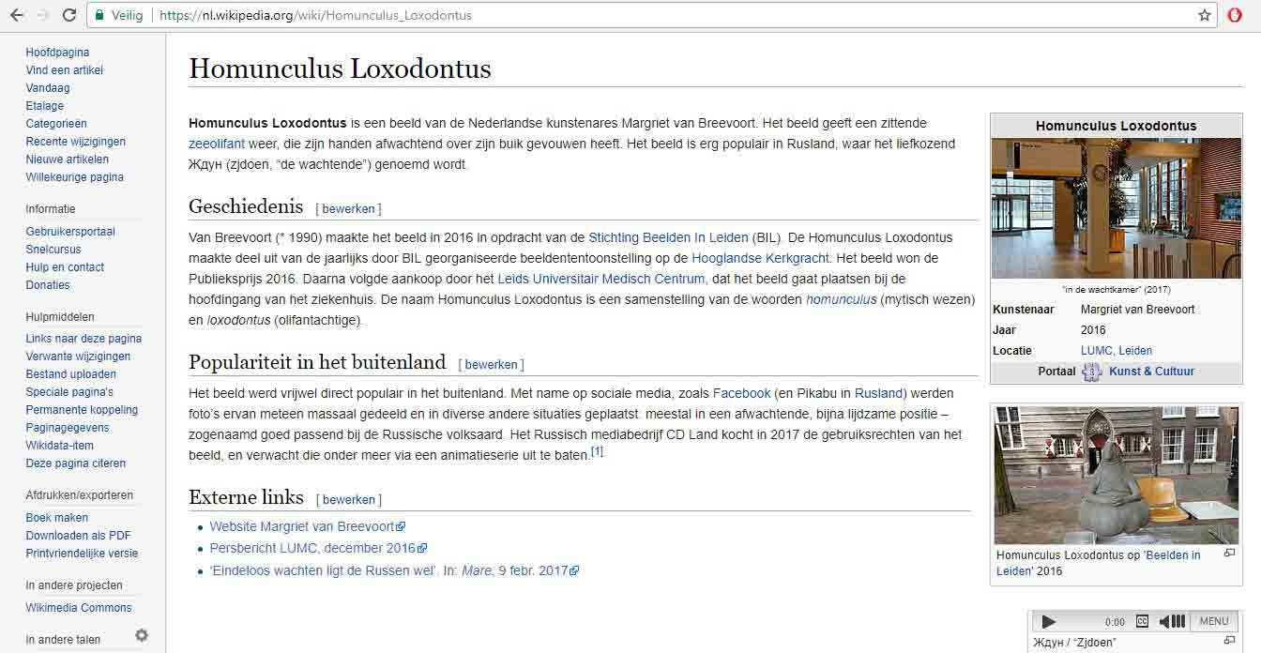

Slide 3
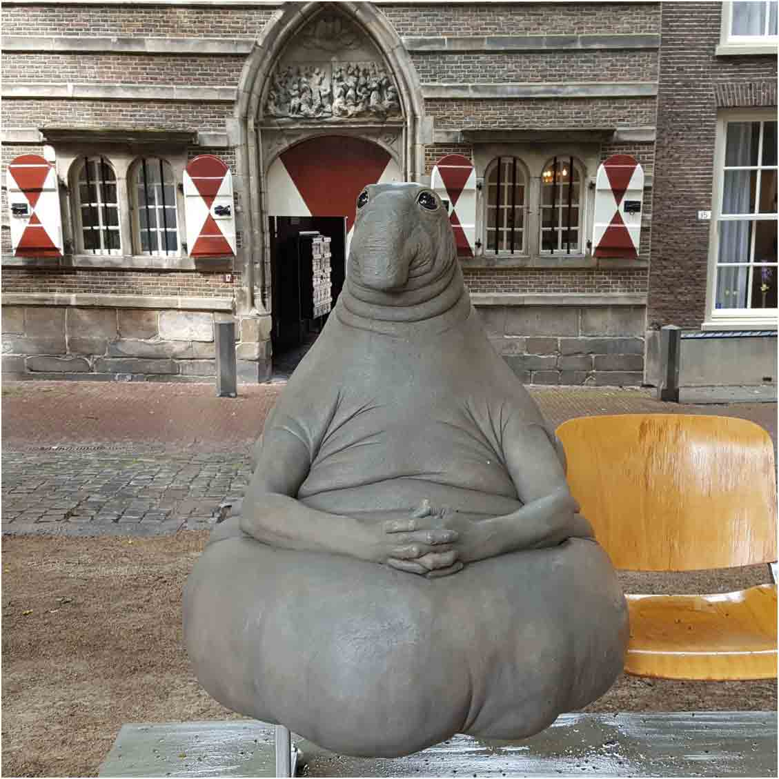

Slide 4
https://www.youtube.com/watch?v=GRscyC8bddg
Где Ждун?
(На родине Ждуна́)

Slide 5
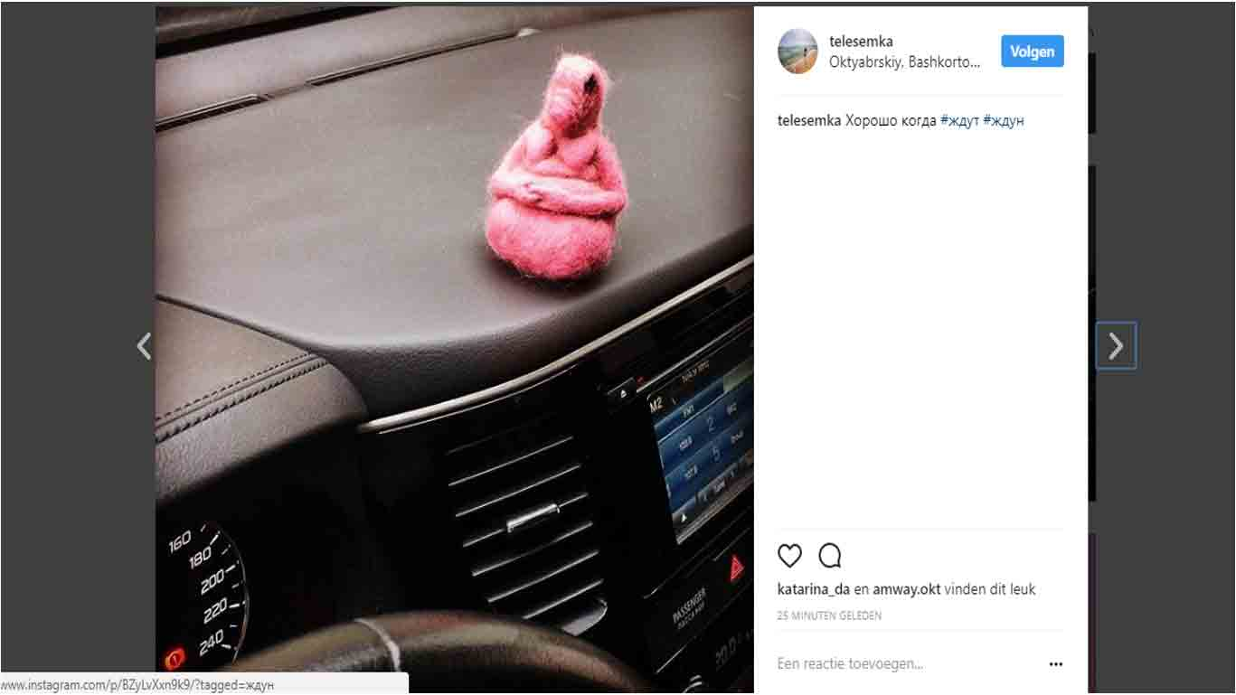

Slide 6
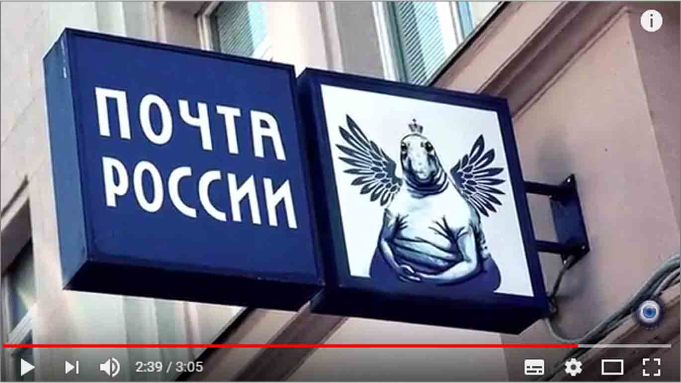

Slide 8
https://www.youtube.com/watch?v=UhHoUFwUe8I
Где Ждун?
(В це́нтре вла́сти)
власть (v.) : macht

Slide 9
https://www.youtube.com/watch?v=MBUPusVgdjg
Ждун в о́череди
о́чередь (v.): wachtrij

Slide 10
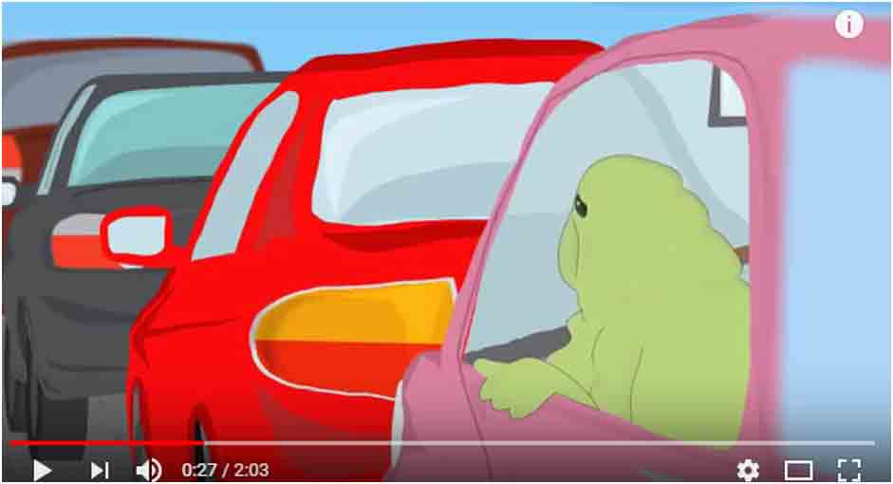
https://www.youtube.com/watch?v=6ajO8Mz4JI0&t=45s
Где Ждун? Ждун в про́бке
про́бка: file
шеф / босс: baas
е́хать: rijden, gaan (met vervoermiddel)
я е́ду
ты е́дешь
он е́дет
мы е́дем
вы е́дете
они е́дут

Slide 11
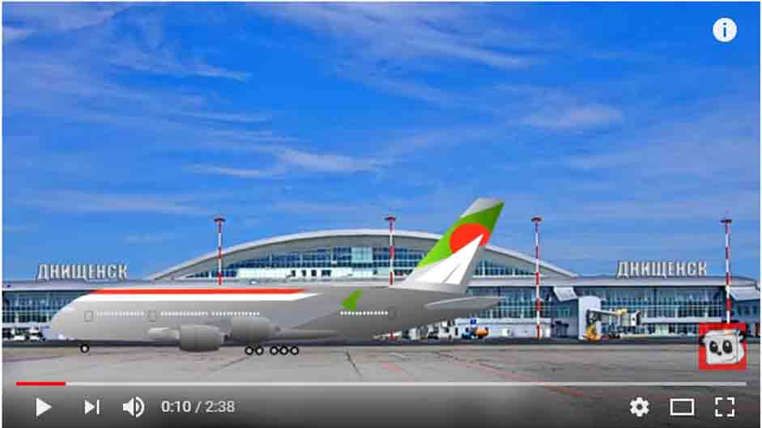
https://www.youtube.com/watch?v=DHmymDxiEk8
Ждун в аэропорту́
до́лго: lang
cнача́ла: eerst
пото́м: dan, later
спать, я сплю, ты спишь: slapen
ему сни́тся, что...: hij droomt dat…

